Slide 1
Telling the Time
時間
じかん
Self-directed tutorial
Go to http://www.genkienglish.net/genkijapan/tellingthetimeinjapanese.htm Read the notes then do the What Time is it ? Quiz! (Practice the hours) Number + じ (時）
WATCH the video
http://thejapanesepage.com/vocabulary/tell_time_in_Japanese Minutes past the hour:- Number+じ + number of minutes Minutes before the hour:- Number+じ + number of minutes + まえ(before)
ごぜん am
ごご pm
まえ before
Notes:
http://www.genkienglish.net/genkijapan/tellingthetimeinjapanese.htm
http://thejapanesepage.com/vocabulary/tell_time_in_Japanese
https://www.youtube.com/watch?v=F--tD5ZRWUc The Japan Shop https://www.youtube.com/watch?v=OS9QtmnI39k

Slide 2
What’s the time?
何時 ですか。
なんじ ですか。
What’s the time now?
今 何時 ですか。
いま なんじ ですか。

Slide 3
Numbers Suuji すうじ
一二三四五 六 七 八 九 十

Slide 4
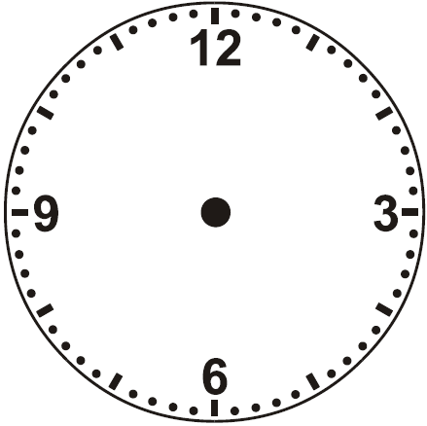
On the hour
Rokuji desu.
六時 です。
ろくじ です。
____ji desu.
____時 です。
____じ です。

Slide 5
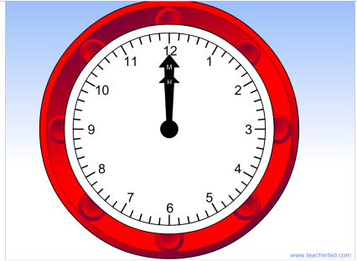
なんじ ですか。
Sensei says the time, you move the hands on the shared clock.
2. We ask you “What is the time now?” いま なんじ ですか。 「今 何時 ですか」
You set the hands and respond with the time. ____じ です。
http://www.teacherled.com/resources/clockspin/clockspinload.html

Slide 6
Play the Time Game
http://www.genkienglish.net/genkijapan/tellingthetimeinjapanese.htm

Slide 7
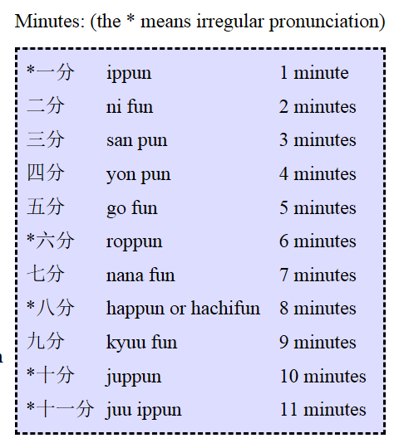
分 Minutes ぷん / ふん
Notes:
http://www.ajalt.org/sfyj/index.html

Slide 8
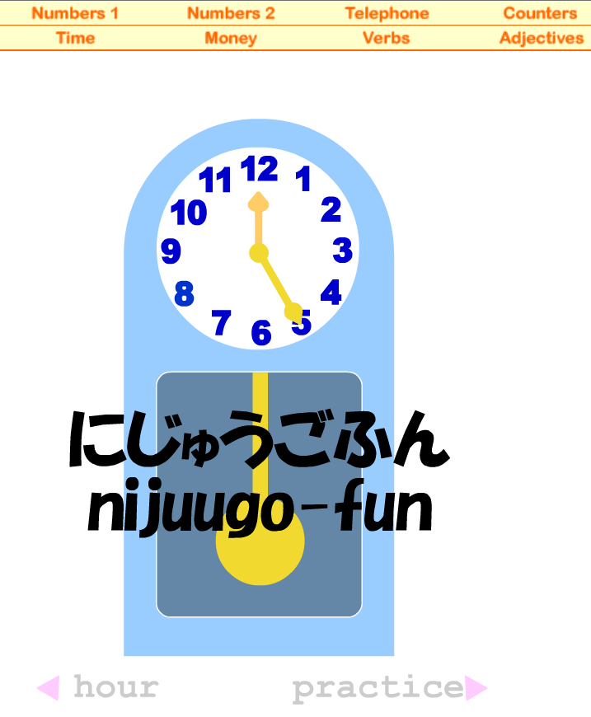
分 Minutes ぷん / ふん
LISTEN to minutes counting in 5s.
http://www.ajalt.org/sfyj/index.html
Notes:
http://www.ajalt.org/sfyj/index.html

Slide 9
Minutes past the hour
HOUR + JI + MINUTES + PUN / FUN
＿＿＿ 時 ＿＿＿ 分
HAN はん
半 HALF PAST
Hour + Ji + HAN 時 半
二時半 = にじはん Half past _____
四時半 = よじはん Half past ______
十時半 = じゅうじはん Half past ______

Slide 10
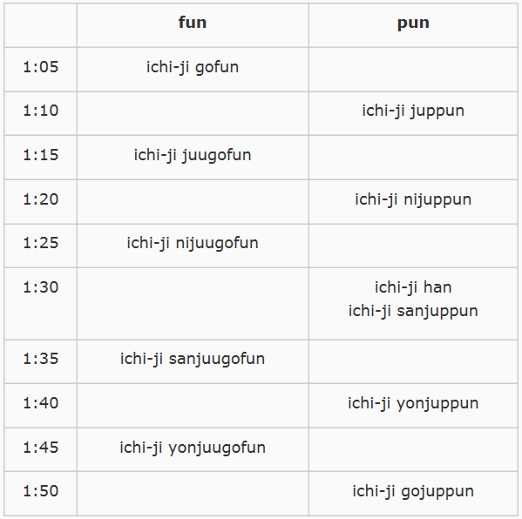
Minutes past the hour
分
一時五分
一時十分
一時十五分
一時二十分
HAN はん
半 HALF PAST
一時二十五分
一時半
一時三十分
一時三十五分
一時四十分
一時四十五分
一時五十分

Slide 11
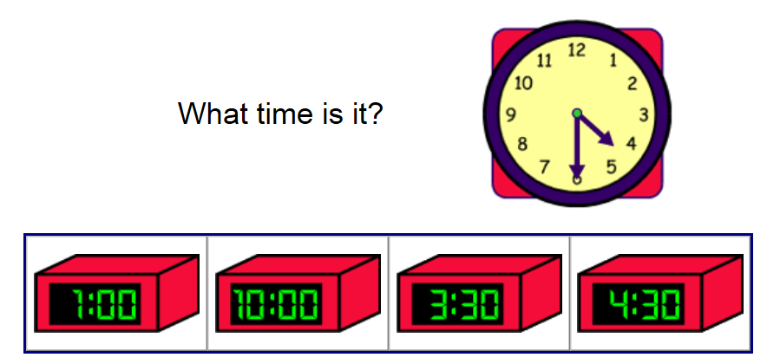
なんじ ですか。
何時ですか
NANJI DESUKA

Slide 12
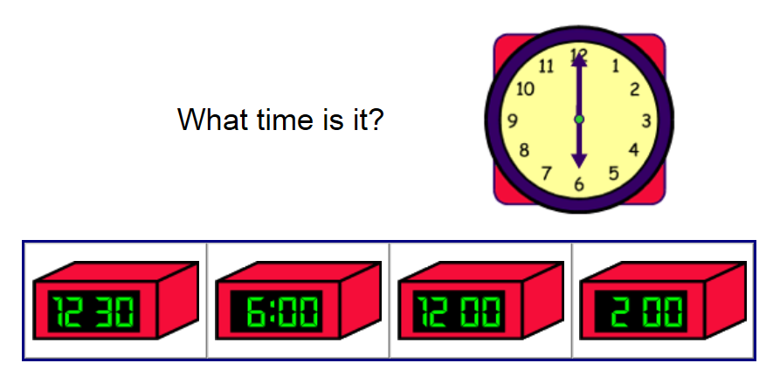
なんじ ですか。
何時ですか
NANJI DESUKA

Slide 13
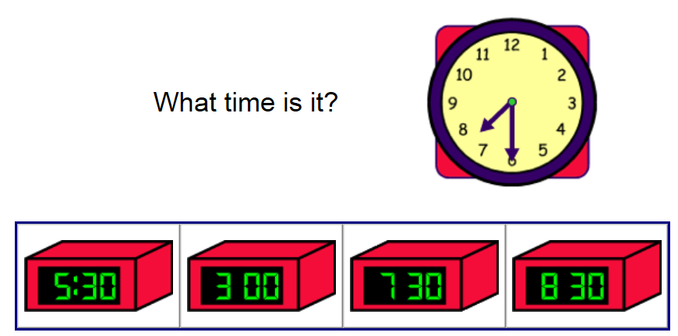
なんじ ですか。
何時ですか
NANJI DESUKA

Slide 14
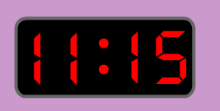
なんじ ですか。
何時ですか
NANJI DESUKA

Slide 15
なんじ ですか。
何時ですか
NANJI DESUKA

Slide 16
なんじ ですか。
何時ですか
NANJI DESUKA

Slide 17
なんじ ですか。
何時ですか
NANJI DESUKA

Slide 18
Minutes “to” the hour
まえ 前 before
___ ji _____fun/pun mae ___時 _____ 分 前 （まえ）
Hour + minutes before (the hour)

Slide 19
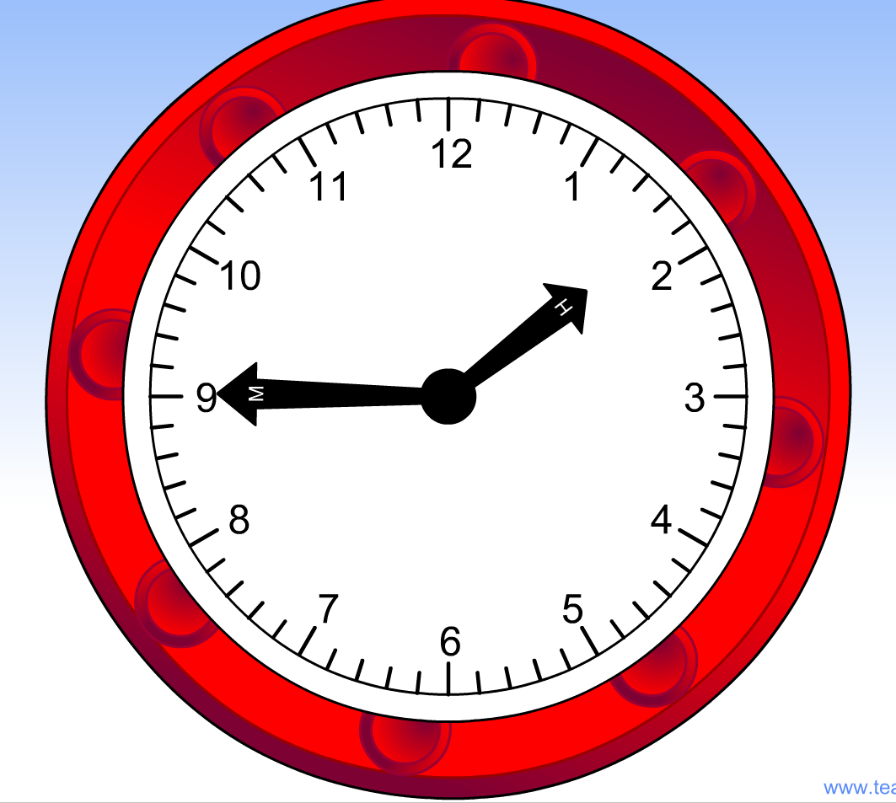
Minutes “to” the hour
___ ji _____fun/pun mae ___時 _____ 分 前 （まえ）
Hour + minutes before (the hour)
二時 十五分 前
Niji juugofun mae

Slide 20
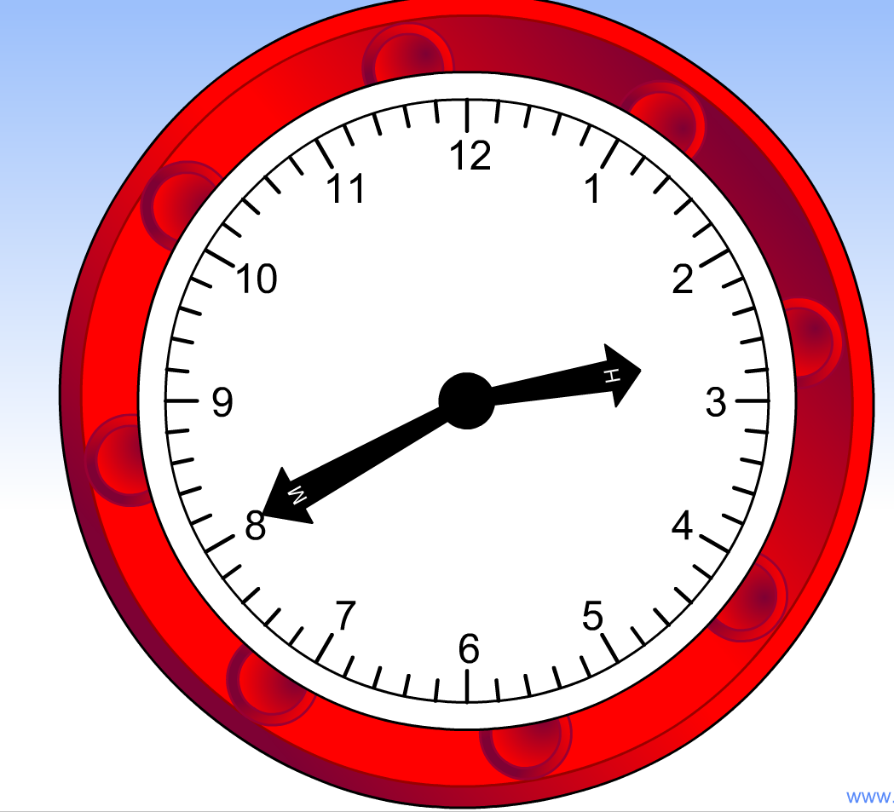
なんじ ですか。
何時ですか
NANJI DESUKA
___ ji _____fun/pun mae ___時 _____ 分 前 （まえ）
Hour + minutes before (the hour)
Notes:
五時十三分前

Slide 21
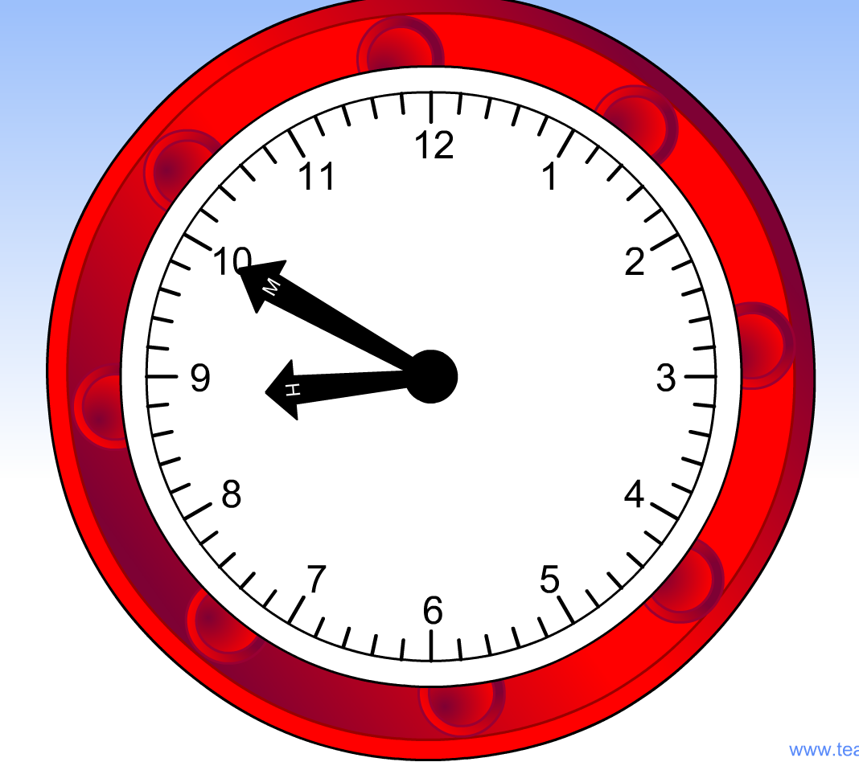
なんじ ですか。
何時ですか
NANJI DESUKA
___ ji _____fun/pun mae ___時 _____ 分 前 （まえ）
Hour + minutes before (the hour)
Notes:
五時十三分前

Slide 22
なんじ ですか。
何時ですか
NANJI DESUKA
___ ji _____fun/pun mae ___時 _____ 分 前 （まえ）
Hour + minutes before (the hour)
Notes:
五時十三分前

Slide 23
なんじ ですか。
何時ですか
NANJI DESUKA
___ ji _____fun/pun mae ___時 _____ 分 前 （まえ）
Hour + minutes before (the hour)

Slide 24
AM or PM ?
Gozen
ごぜん
午前
Gogo
ごご
午後
AM/PM + TIME e.g.
GOGO NIJI = 2pm
GOZEN HACHIJIHAN = 8:30am

Slide 25
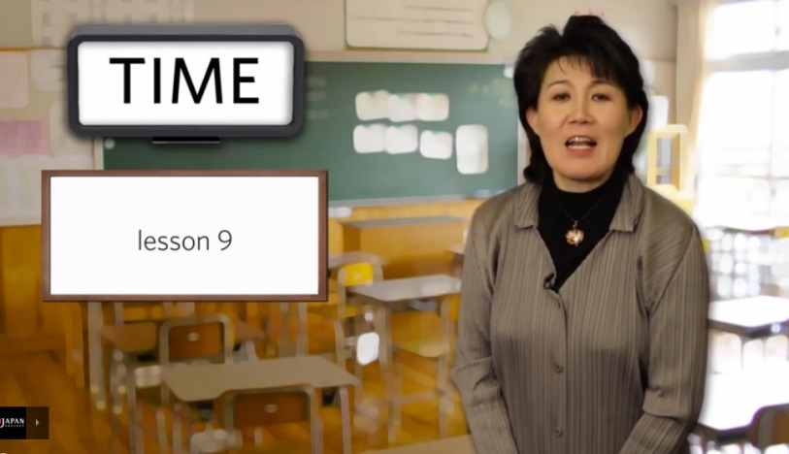
Video resources Online
How to Tell Time in Japanese
http://youtu.be/F--tD5ZRWUc
Learn Japanese Grammar - Telling Time in Japanese
http://youtu.be/OS9QtmnI39k
Telling Time - Japanese Lesson 9
JapanSocietyNYC
http://youtu.be/Pc86Xg2MX-U
Notes:
http://youtu.be/F--tD5ZRWUc
http://youtu.be/OS9QtmnI39k
http://youtu.be/Pc86Xg2MX-U

